Slide 1
«ОРГАНИЗАЦИЯ ДИСТАНЦИОННОГО ОБУЧЕНИЯ КАК СРЕДСТВО ПОВЫШЕНИЯ ИКТ – КОМПЕТЕНТНОСТИ ПЕДАГОГА В СООТВЕТСТВИИ С ТРЕБОВАНИЕМ ПРОФЕССИОНАЛЬНОГО СТАНДАРТА» на 2023 – 2024 гг
Бурдыгина Н.А,
ст. воспитатель,
МАДОУ «Детский сад № 35»
Прокопьевский ГО

Slide 2



ДИСТАНЦИОННОЕ ОБРАЗОВАНИЕ.
ФОРМА И ПРАВИЛА ПРОВЕДЕНИЯ
«Под дистанционными образовательными технологиями понимаются образовательные технологии, реализуемые в основном с применением информационно – телекомуникационных сетей при опосредованном (на расстоянии) взаимодействии обучающихся и педагогических работников.
Федеральный закон от 29.12.2012 N 273-ФЗ (ред. от 24.03.2021) "Об образовании в Российской Федерации"

Slide 3
ПОЧЕМУ НУЖНО ОРГАНИЗОВЫВАТЬ ДИСТАНЦИОННОЕ ОБУЧЕНИЕ
Родители (законные представители) не всегда могут обеспечить качественные занятия с ребенком, который не посещает ДОО;
Законодательство не запрещает проводить дистанционные занятия и использовать цифровые технологии в обучении.
Нацпроект «Образование» призывает воспитателей развивать детей в современной цифровой среде;
Ребенок не всегда может посещать дошкольную организацию;

Slide 4
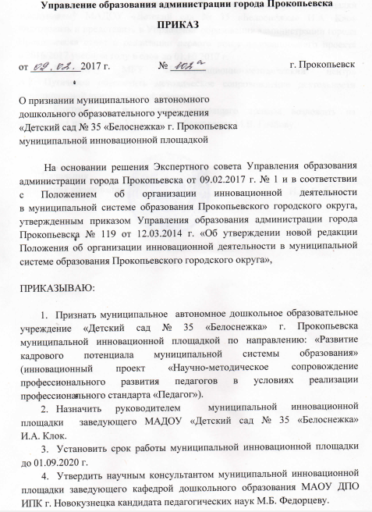
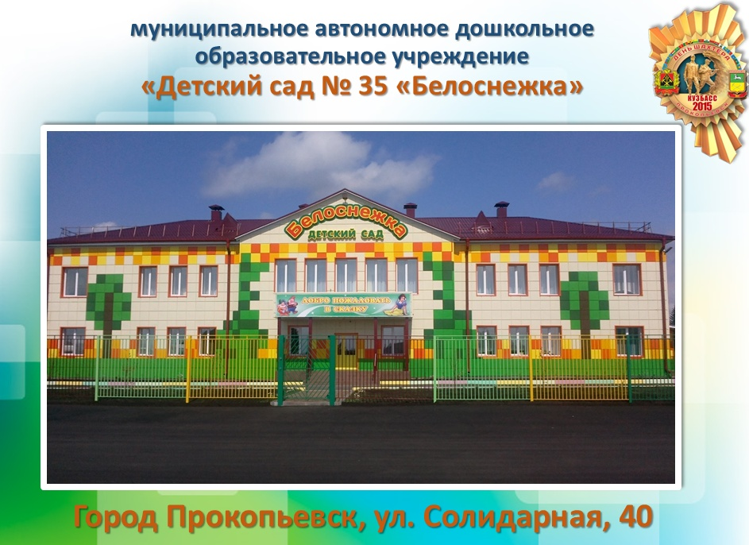
С 2017 года МАДОУ «Детский сад № 35» является инновационной площадкой
Электронная почта: detsad35.belosnezhka@yandex.ru
Сайт детского сада: http://det-sadik35.ru/

Slide 5


ДИСТАНЦИОННОЕ ОБУЧЕНИЕ:
ЗА И ПРОТИВ
Выбор оптимального режима образовательной деятельности, с учетом особенностей ребенка;
Индивидуальный подход к ребенку с учетом его способностей;
Ребенок не «привязан» к определенному месту, он может заниматься один или всей семьей.
Отсутствие помощи взрослого в моменты затруднений;
Отсутствие общения со сверстниками, потеря необходимых навыков коммуникации и социализации в обществе;
Увеличение времени, проводимого за компьютером во время обучения.

Slide 6
ДИСТАНЦИОННОЕ ОБУЧЕНИЕ:
НОРМАТИВНО-ПРАВОВАЯ БАЗА
Федеральный закон от 29.12.2012 N 273-ФЗ (ред. от 24.03.2021) «Об образовании в Российской Федерации» и необходимостью освоения дистанционным обучением педагогов ДОО.
Приказ Минобрнауки России от 23.08.2017 № 816 «Об утверждении Порядка применения организациями, осуществляющими образовательную деятельность, электронного обучения, дистанционных образовательных технологий при реализации образовательных программ».
Информационный материал по электронному обучению Минобрнауки России. Программа развития электронного обучения на 2014-2020 гг.
Постановление Главного государственного санитарного врача РФ от 29.12.2010 № 189 Об утверждении СанПиН 2.4.2.2821-10 «Санитарно-эпидемиологические требования к условиям и организации обучения в общеобразовательных учреждениях».

Slide 7
ЧТО ДОЛЖЕН УМЕТЬ ПЕДАГОГ
ИКТ – компетентности, которыми должен владеть педагог согласно профстандарту
Общепользовательская (знание техники безопасности во время работы на компьютере, умение делать фото, – видео - аудиофиксации, искать информацию в интернете, должен знать и соблюдать этические и правовые нормы использования средств ИКТ;
Общепедагогическая (умение проектировать и анализировать учебный процесс с использованием средств ИКТ);
Предметно – педагогическая (наличие авторских образовательных ресурсов, которые он систематически использует и которые получили экспертную оценку).

Slide 8
ЗАДАЧИ ПРОЕКТА
Провести анализ готовности дошкольной образовательной организации к
введению и организации дистанционного обучения.
2. Внести изменения в документацию дошкольной образовательной организации в условиях введения и реализации дистанционного обучения.
3. Подобрать пакет диагностического инструментария для определения уровня ИКТ – компетентности педагогических работников дошкольной образовательной организации в соответствии с требованиям профессионального стандарта.
4. Повысить уровень ИКТ - компетентности педагогов посредством применения интерактивных форм работы в рамках реализации дистанционного обучения.
5. Разработать методические рекомендации для педагогов ДОО по повышению ИКТ - компетентности в рамках реализации дистанционного обучения.
Сроки реализации инновационного проекта: с октября 2023 по август 2024 гг.

Slide 9
ЭТАПЫ РЕАЛИЗАЦИИ ИННОВАЦИОННОГО ПРОЕКТА
I этап (организационно-подготовительный) 2023 год
Направления:
создание рабочей группы по организации работы, связанной с введением в действие дистанционного обучения;
разработка рекомендаций по введению дистанционного обучения;
ознакомление педагогов с механизмом оценивания, системой мониторинга достижения показателей эффективности деятельности педагогов, основанных на ИКТ – компетентности педагога;
подбор пакета диагностического инструментария для определения уровня готовности педагогических работников к введению дистанционного обучения;
методическое сопровождение профессионального развития педагогов в условиях реализации дистанционного обучения;
разработка методических материалов, обеспечивающих повышение уровня ИКТ – компетентности педагога.

Slide 10
Этапы реализации инновационного проекта
II этап (основной) 2023-2024 гг.
Направления:
последовательное внедрение дистанционного обучения в ДОО;
анализ промежуточных результатов апробации ИКТ – компетентности педагога;
оценка соответствия педагогических работников профессиональному стандарту педагога;
ознакомление педагогов с новым порядком проведения занятии, основанном на профессиональном стандарте педагога, и введения новых требований СанПиН;
методическое сопровождение развития ИКТ – компетентности педагогов.
III этап (заключительный) 2024 год
Направления:
анализ методического сопровождения профессионального развития педагогов в условиях введения дистанционного обучения в дошкольной организации;
оценка методических материалов.

Slide 11
Прогнозируемые результаты
1. Систематизация нормативно-правового обеспечения согласно действующего законодательства;
2. оформление диагностического блока для определения уровня готовности педагогических работников к введению дистанционного обучения;
3. повышение уровня ИКТ – компетентности педагога в рамках введения дистанционного обучения.
Продукты деятельности инновационного проекта
организационно - методического сопровождения в организации и проведении дистанционного обучения;
методическое сопровождение профессионального развития педагогов в условии введения и реализации дистанционного обучения;
система интерактивных форм работы с педагогами;
банк презентаций по данному вопросу;
сформированность ИКТ – компетенции у педагога.

Slide 12
ХАРАКТЕРИСТИКА ПЕДАГОГИЧЕСКОГО КОЛЛЕКТИВА
Возрастной ценз педагогов
20-25 лет |  | 30 - 39 лет |  | 40 – 44 года
14% /1 чел. |  | 72% /5 чел. |  | 14% /1 чел.
Уровень образования
высшее |  | незаконченное высшее |  | среднее профессиональное
72% / 5 чел. |  | 14% / 1 чел. |  | 14% / 1 чел.
Стаж педагогической деятельности
До 3 лет | 3 - 5 лет |  | 5 - 10 лет |  | 10 - 15 лет
14 % /1 чел. | 14 % / 1 чел. |  | 43 % / 3 чел. |  | 28 % / 2 чел.
Наличие категорий
высшая |  | первая |  | без категории
14% / 1 чел. |  | 58 % / 4 чел. |  | 28 % / 2 чел.
Курсы повышения ИКТ – компетентности
2019 год |  | 2020 год |  | 2021 год
14% / 1 чел. |  | 58 % / 3 чел. |  | 2 8 % / 2 чел.

Slide 13
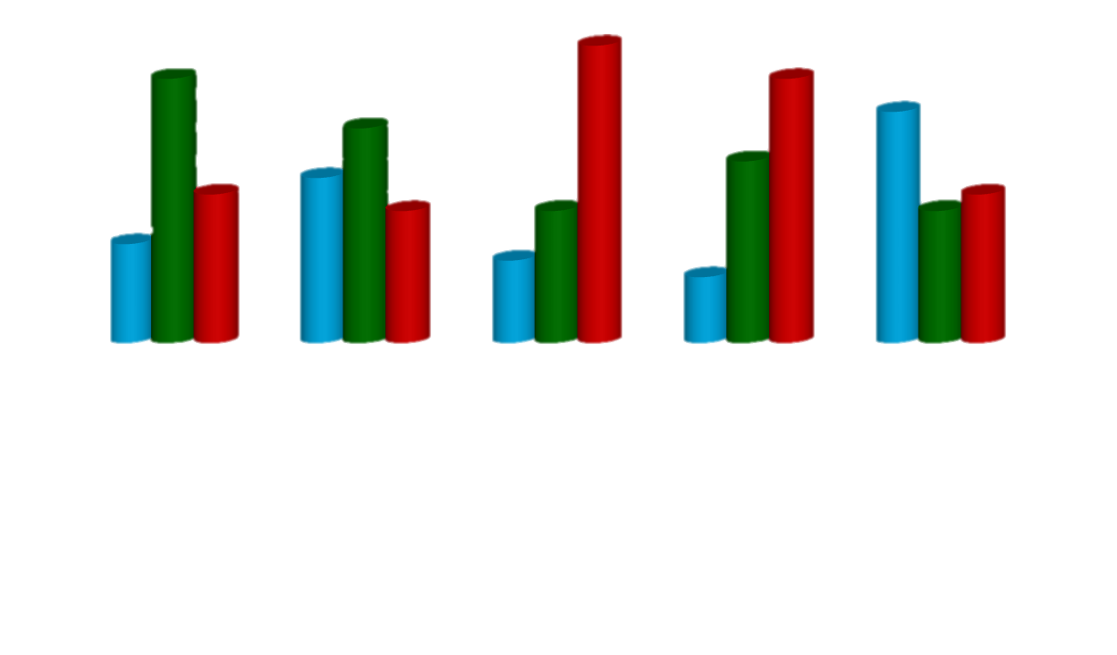
Результаты исследования
ИКТ-КОМПЕТЕНТНОСТИ педагогов
5
6
5
4
4
3
3
2
3
2
2
2
1
1
1
Работа в Power Point
Работа в видеоредакторе
Работа с детьми в дистанционном режиме
Использование ИКТ – на занятиях
Работа на образовательных платформах
всегда
иногда
никогда

Slide 14
Уровень владения ИКТ – компетентности педагогов
2023 г.г

Slide 15
ЛОКАЛЬНЫЕ АКТЫ В ОБРАЗОВАТЕЛЬНОЙ ОРГАНИЗАЦИИ
Приказ приказа о переходе на обучение с помощью дистанционных технологий;
Положение об использовании электронного обучения, дистанционных образовательных технологий при реализации ФГОС ДО;
Положение об использовании электронного обучения, дистанционных образовательных технологий при реализации дополнительных программ (на бюджетной и внебюджетной основе);
Рекомендации для родителей по организации дистанционного образования ребенка;
Методические рекомендации для педагогов по организации процесса взаимодействия и эффективной коммуникации с семьей ребенка, с самим ребенком в дистанционном формате; реализации процесса дошкольной образовательной деятельности с применением дистанционных образовательных технологий.

Slide 16
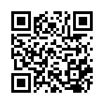
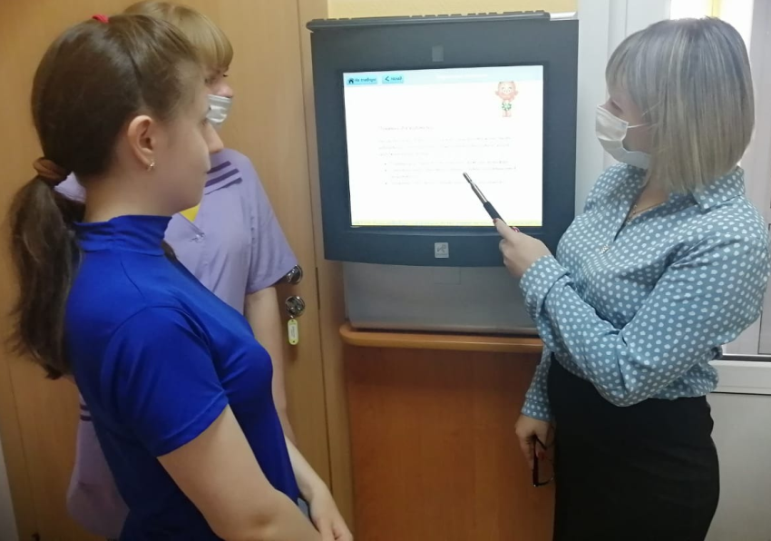
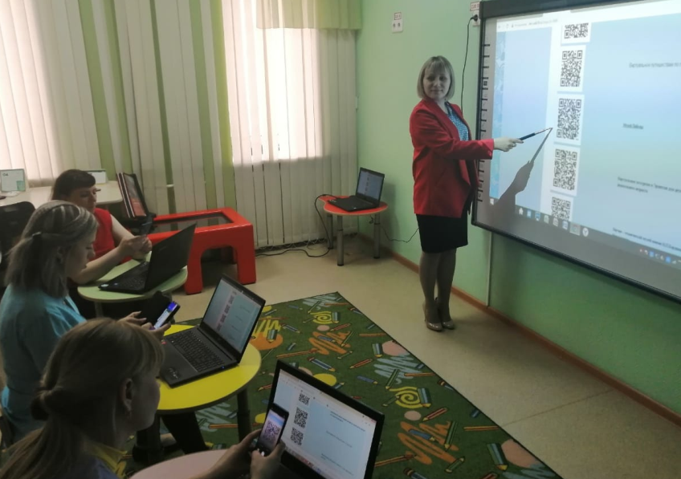




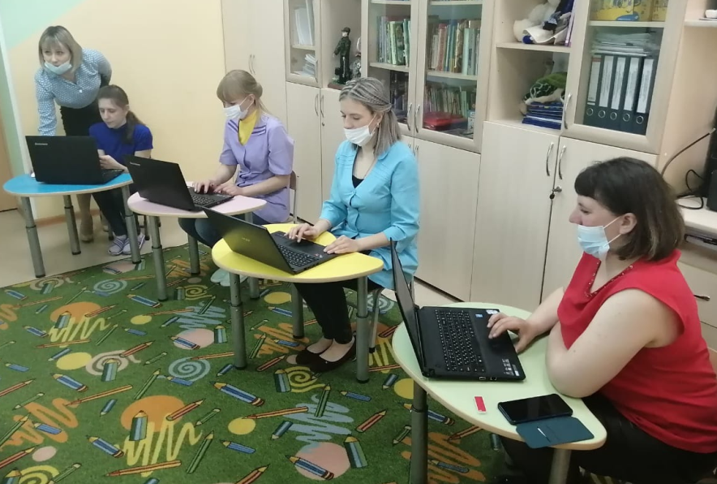
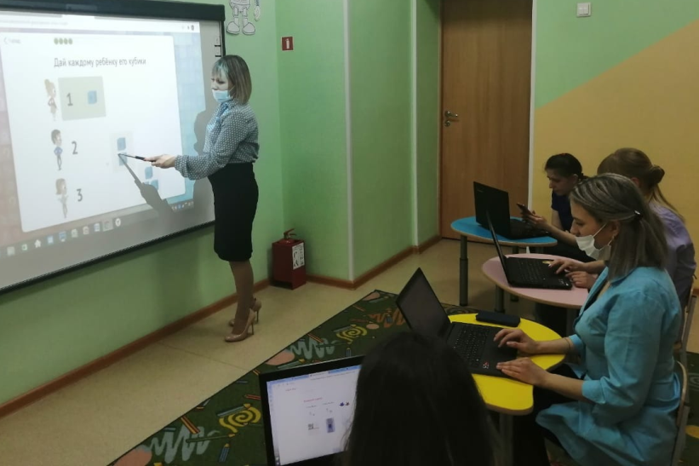




Работа по повышению
ИКТ – компетентности педагогов
Повышение
ИКТ –
компетентности
Недели педагогического мастерства
Тематические
семинары
Работа с сайтом детского сада.
Работа с сенсорным киоском.
Обучающие
семинары
Создание интерактивных игр.
Мастер -
классы
Работа на платформе Учи.ру.

Slide 17
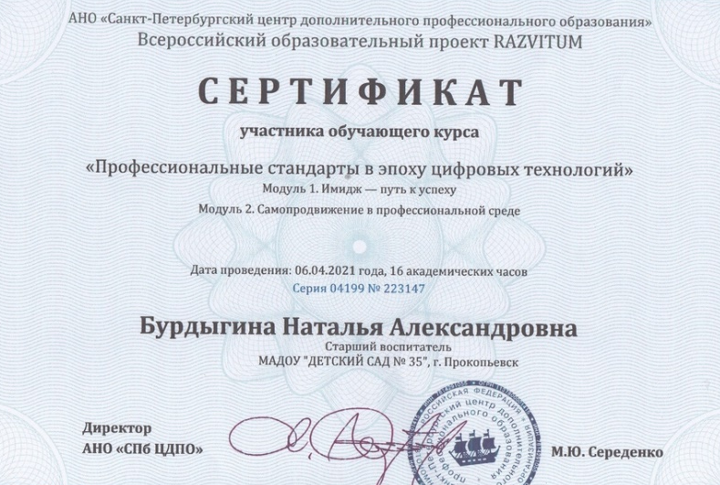
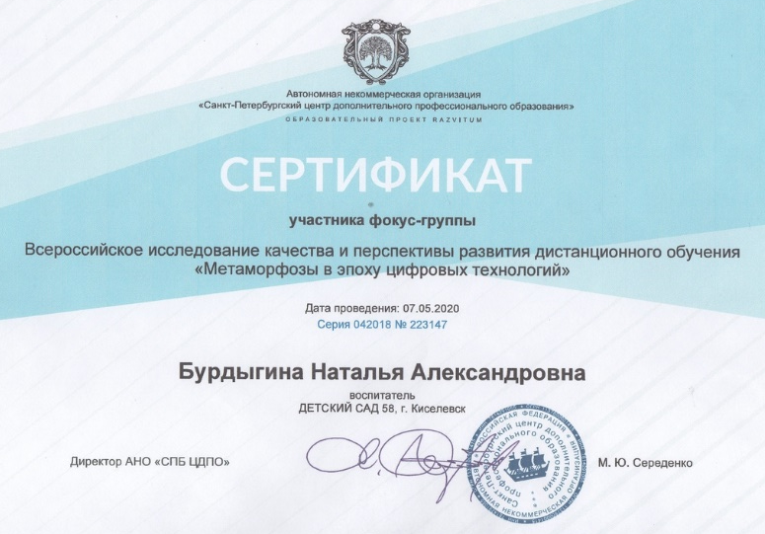

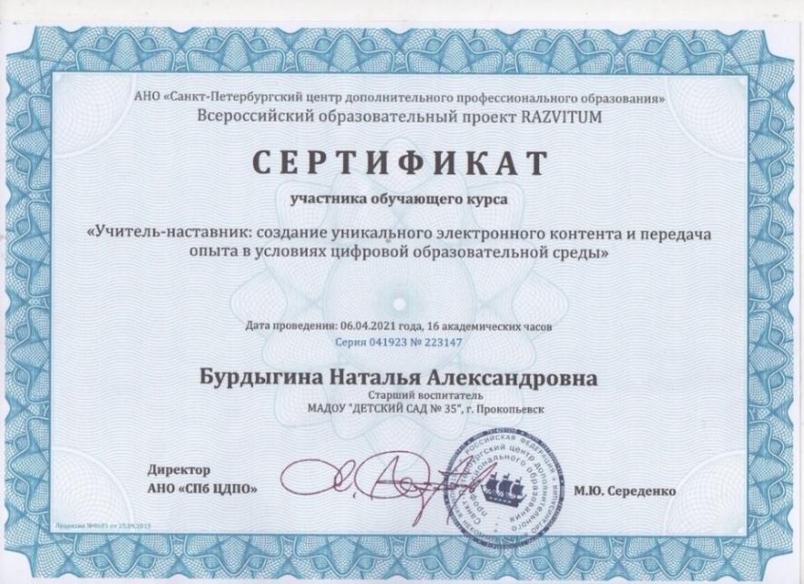
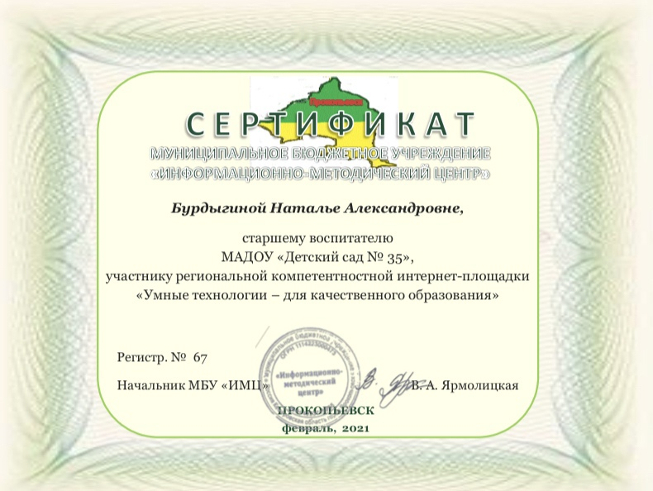
Повышение ИКТ – компетентности педагогов

Slide 18
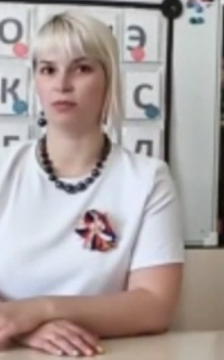
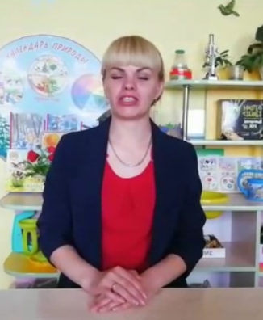
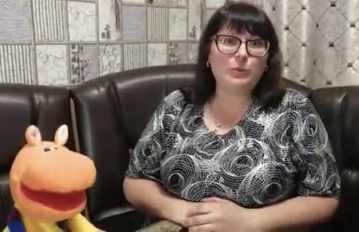

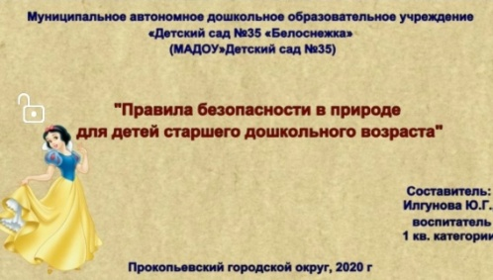

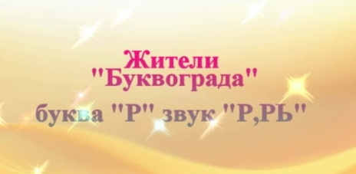
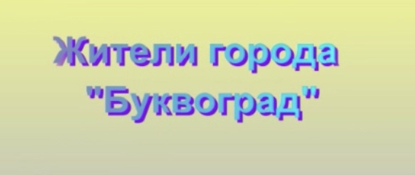
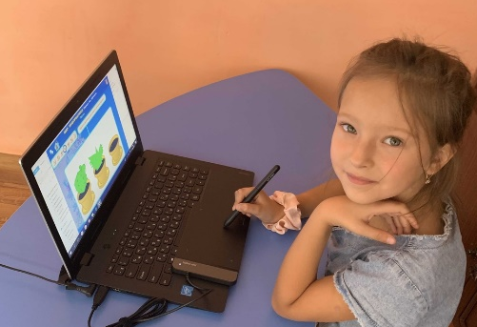
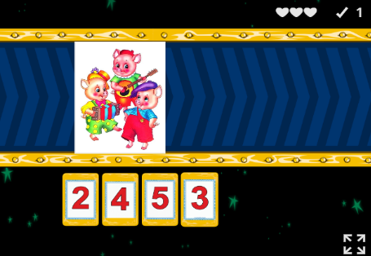
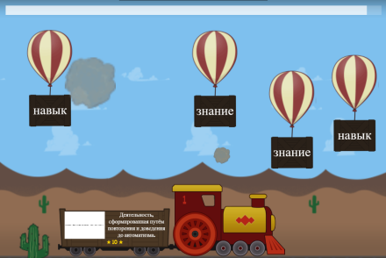

ИЗ ОПЫТА ПРАКТИЧЕСКОЙ ДЕЯТЕЛЬНОСТИ
Создание видеоролика или аудиозанятия в формате презентации с закадровым голосом педагога
Дистанционные занятия на платформе Учи.ру
Создание обучающих игр
на платформе Wordwall.
Запись видео мастер-классов по определенным темам с пошаговой инструкцией для самостоятельных занятий дома

Slide 19
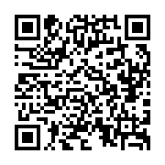
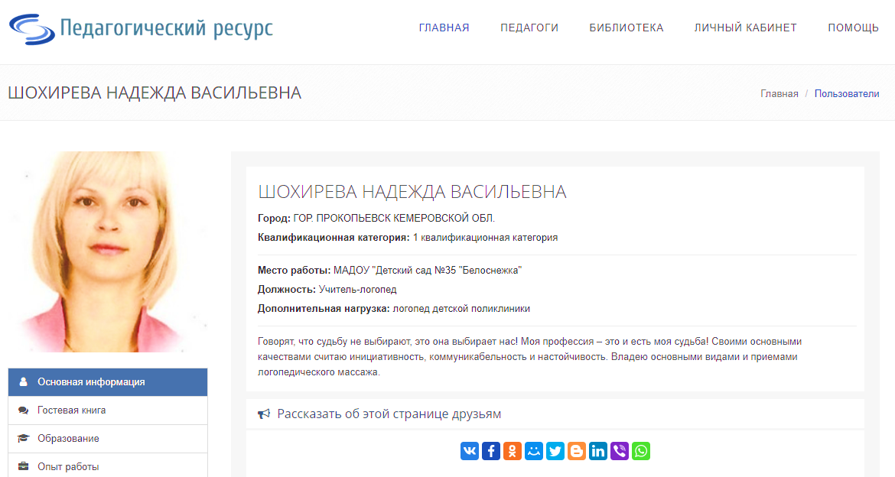
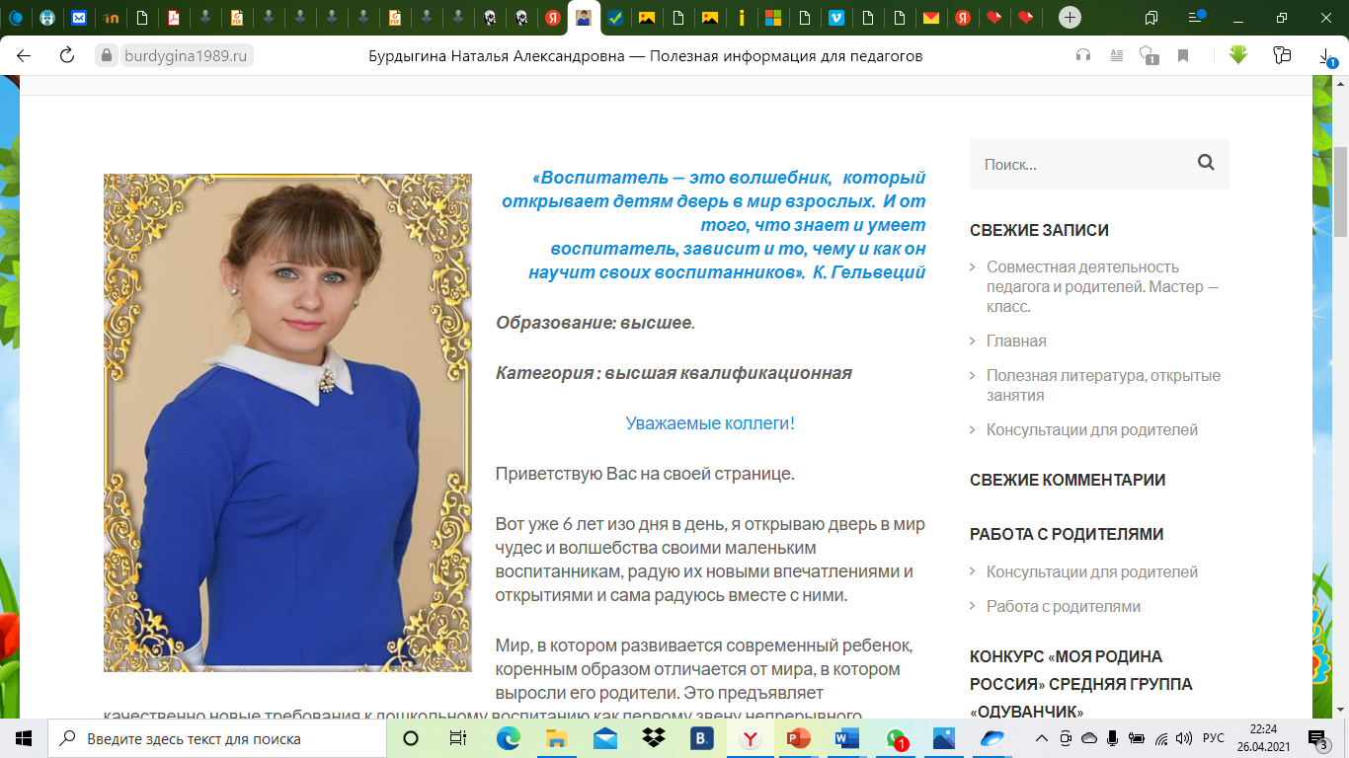
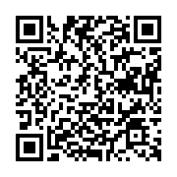
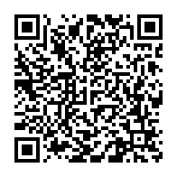
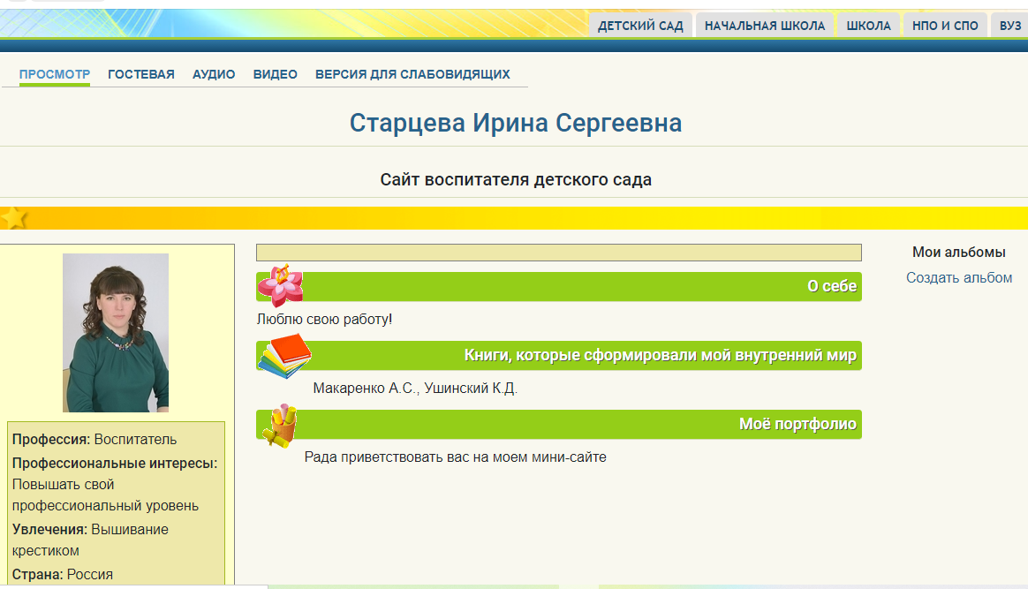
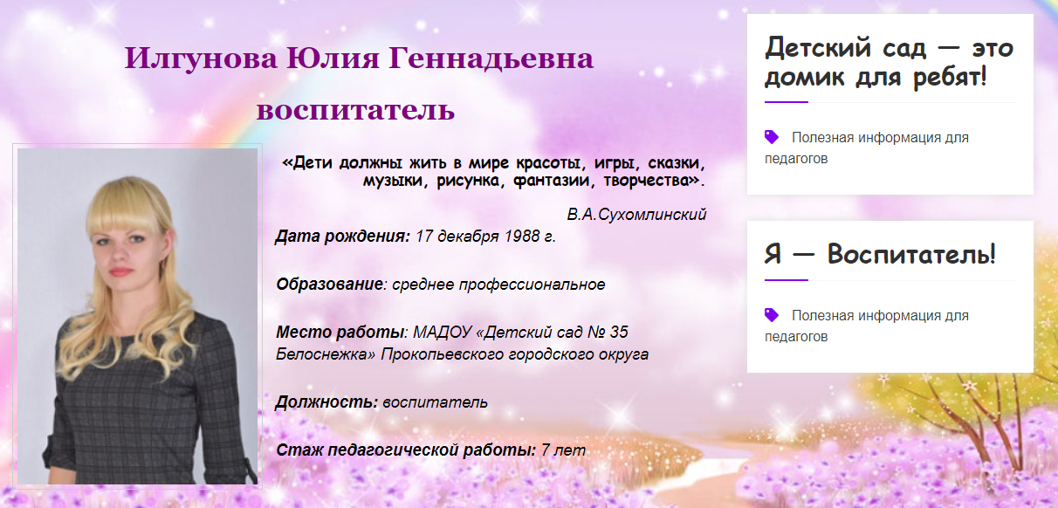
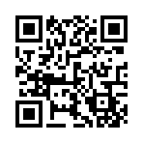
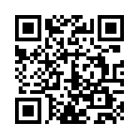
Созданные сайта педагога, как результат повышения
ИКТ – компетенции педагога

Slide 20
ПРЕИМУЩЕСТВА ДИСТАНЦИОННОГО ОБУЧЕНИЯ
Возможность установления оптимального режима обучения, с учетом особенностей ребенка;
Родители сами определяют, в какое время ребенку удобнее занимается, какой промежуток дня наиболее продуктивен для занятий;
Возможность контролировать круг общения ребенка;
Индивидуальный подход к ребенку, учет его особенностей как психических, так и физических.
Ребенок не «привязан» к определенному месту, он может свободно обучаться в любой точке мира. Основное условие – наличие ПК и доступа к интернету;
Дистанционное обучение имеет под собой хороший методический фундамент – видео- и аудио-лекции, тесты, задания и т.д.

Slide 21
ТРЕБОВАНИЯ СанПиН к ДИСТАНЦИОННОМУ ОБУЧЕНИЮ ДОШКОЛЬНИКОВ
Рекомендуемая непрерывная длительность работы, связанная с фиксацией взора на экране монитора не должна превышать: для детей 6-10 лет - 15 мин;
Оптимальное количество занятий в течение дня: для детей 6-10 лет– 1 занятие;
На онлайн-уроке должен присутствовать взрослый
Для образовательных целей мобильные средства связи не используются.
Организация рабочих мест пользователей персональных ЭСО должна обеспечивать зрительную дистанцию до экрана не менее 50 см. Использование планшетов предполагает их размещения на столе под углом наклона 30°.
С целью профилактики утомления обучающихся одновременное использование детьми на занятиях более двух различных ЭСО не допускается.
Интерактивную доску (панель) и другие ЭСО следует выключать или переводить в режим ожидания, когда их использование приостановлено или завершено.
При реализации образовательных программ с использованием дистанционных образовательных технологий, расписание занятий составляется с учетом дневной и недельной динамики умственной работоспособности. Обучение должно заканчиваться не позднее 18.00 часов. СанПиН 2.4.3648-20

Slide 22
КАК ОРГАНИЗОВАТЬ
ПОВЫШЕНИЕИКТ – компетентности педагога в ДОО
1
Заведующий издает приказ и разрабатывает положение о переходе на дистанционное обучение
Старшему воспитателю: составить проект плана повышения квалификации работников, план по повышению ИКТ – компетентности педагогов
2
Педагогам: выбрать курсы, которые связаны с цифровой образовательной средой, внести коррективы в ООП.
3

Slide 23




ПОЛЕЗНЫЕ ИНТЕРНЕТ И КОМПЬЮТЕРНЫЕ РЕСУРСЫ

Slide 24
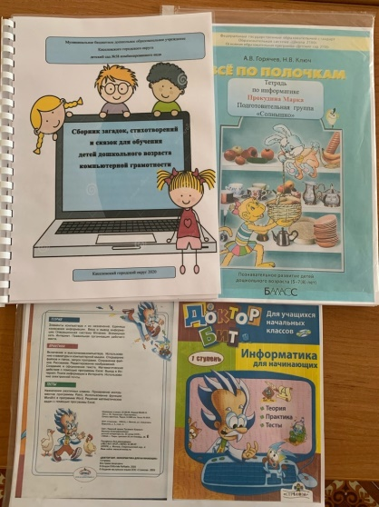


Рекомендуемая литература при организации дистанционного обучения
Концепция мониторинга построена на основе научных разработок Л.В. Кочегаровой
1
2
Авторской разработки М.В. Адаменко и Н.И. Адаменко «Компьютер для современных детей. Настольная книга активного школьника и дошкольника».
3
Журнал справочник старшего воспитателя

Slide 25







Специфика работы на платформе Учи.ру
В следствие индивидуализации становится возможным:
Индивидуальный подход осуществляется благодаря:
Отсутствие пробелов в знаниях
Персональному подбору заданий и уровню
сложности
Развитие познавательной мотивации
Изучению материала в комфортном
темпе

Slide 26
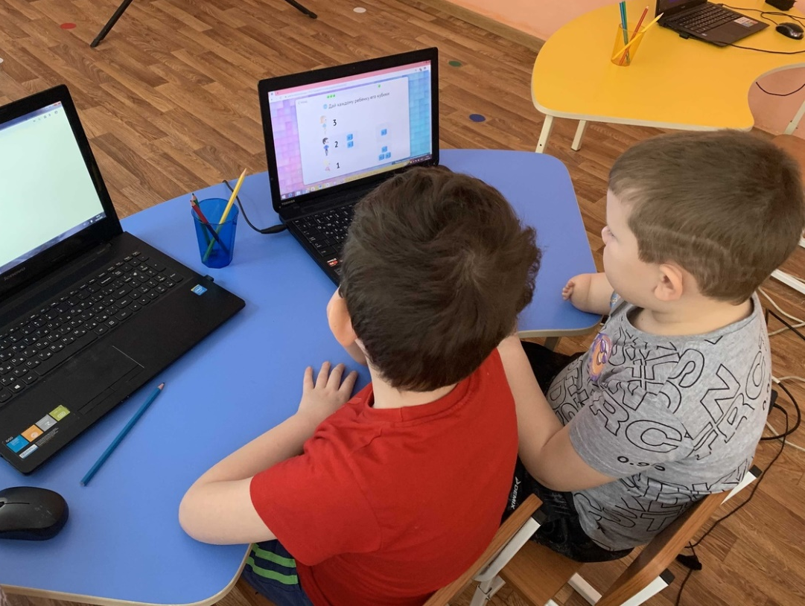
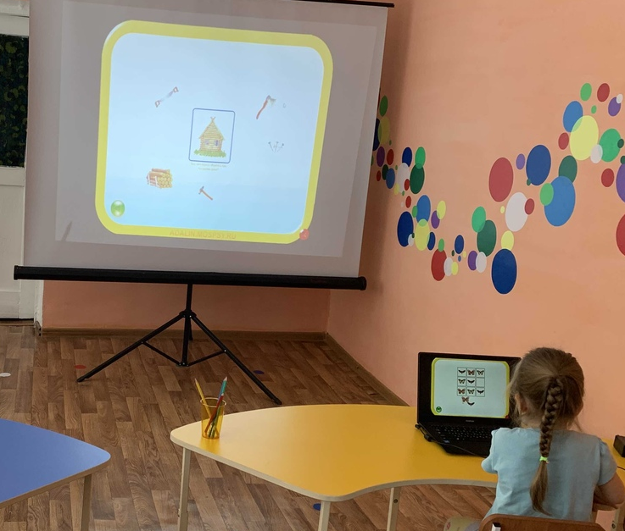

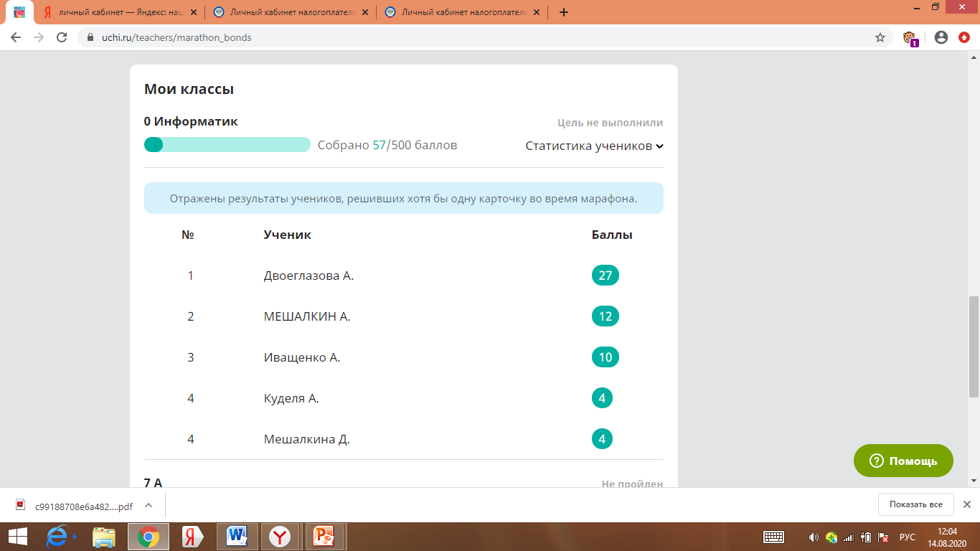
Результаты работы дистанционного обучения на платформе Учи ру

Slide 27
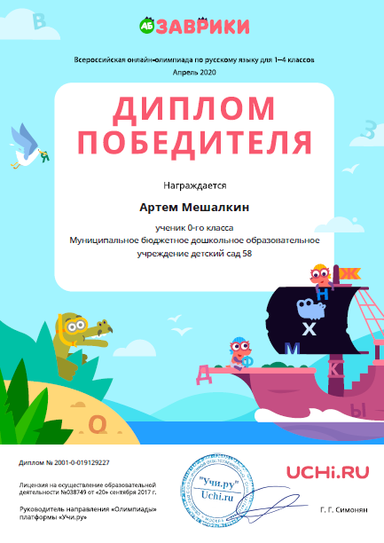
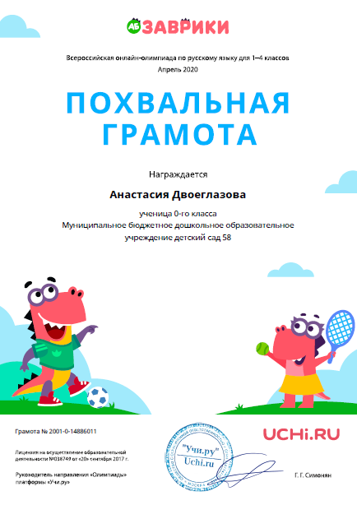
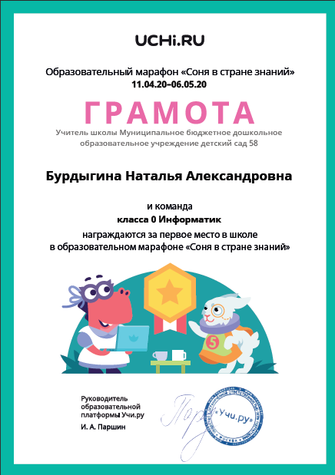
Результаты дистанционного обучение детей и педагогов на платформе Учи.ру

Slide 28
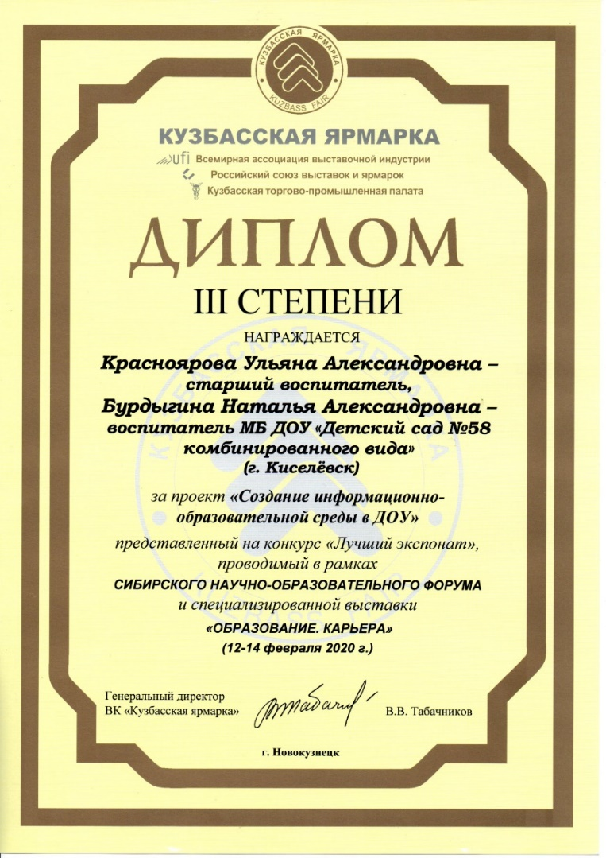
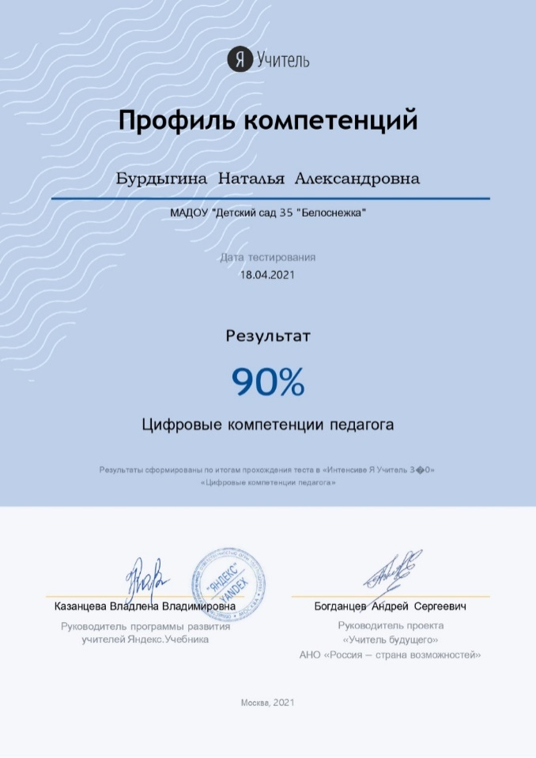


Участи в конкурсах по
ИКТ - компетентности

Slide 29
Результаты исследования применения дистанционных технологий в процессе обучения
2023 - 2024 г.г

Slide 30
Результаты исследования применения дистанционных технологий в процессе обучения
2023 - 2024 г.г

Slide 31
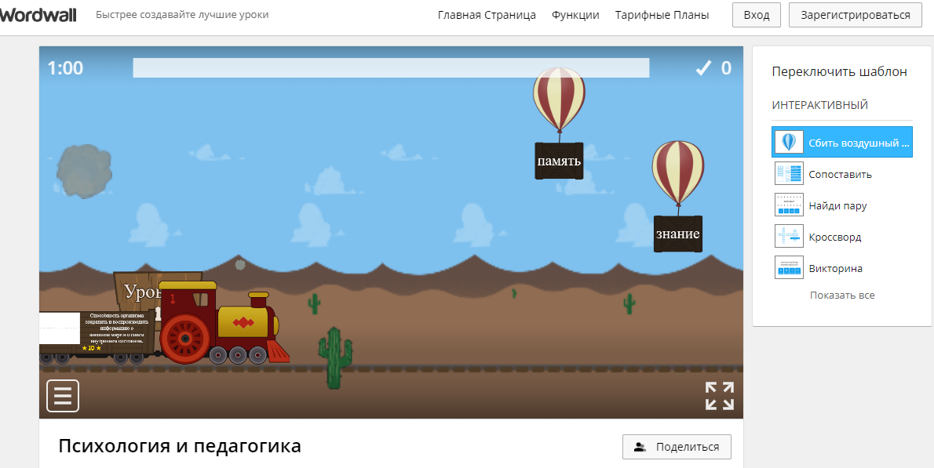
Создание интерактивных игр на платформе Wordwall по повышению ИКТ – компетенции педагога
https://wordwall.net/ru/resource/4375884/психология-и-педагогика

